Slide 1
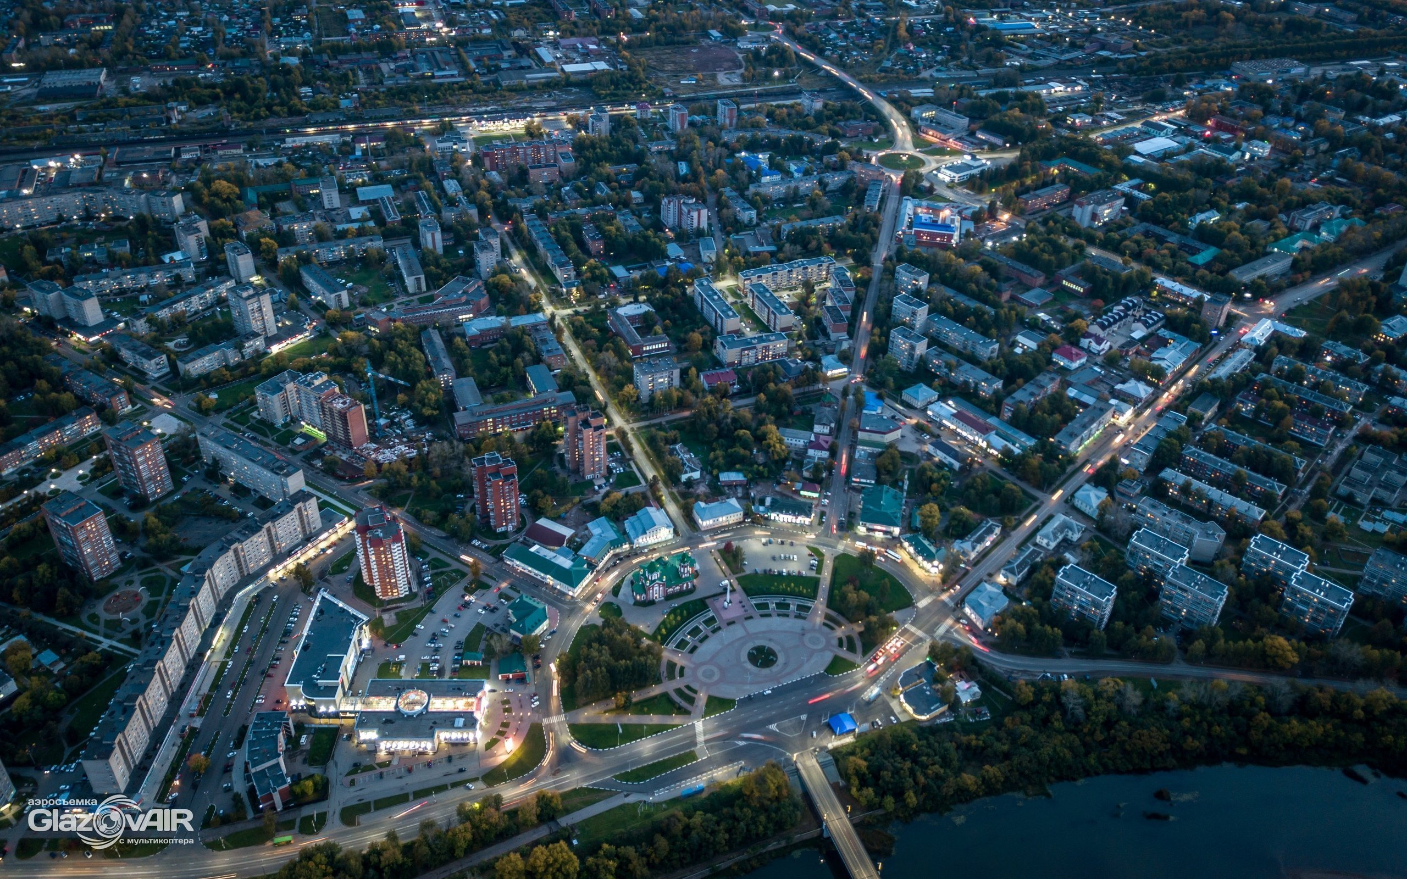

Территория опережающего развития «Глазов»

Slide 2


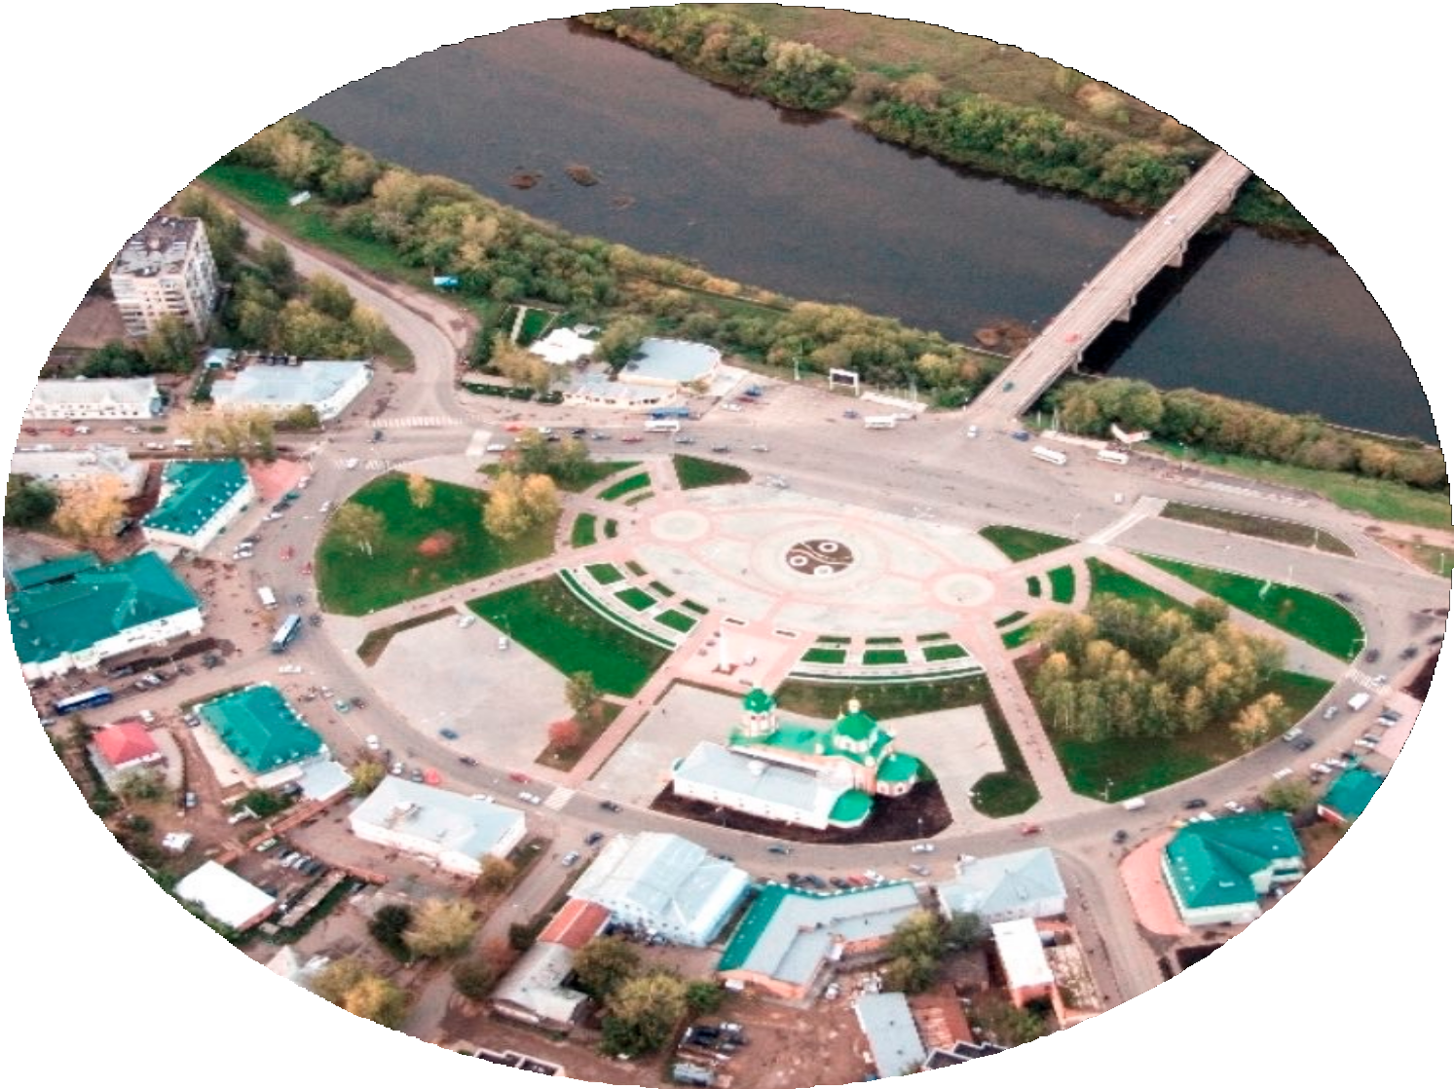
ПОСТАНОВЛЕНИЕ ПРАВИТЕЛЬСТВА РФ ОТ 12.02.2019 № 125
«О СОЗДАНИИ ТЕРРИТОРИИ ОПЕРЕЖАЮЩЕГО РАЗВИТИЯ «ГЛАЗОВ»
ФЕДЕРАЛЬНЫЙ ЗАКОН от 29.12.2014 N 473-ФЗ
«О территориях опережающего социально-экономического развития в Российской Федерации»
ПОСТАНОВЛЕНИЕ ПРАВИТЕЛЬСТВА РФ от 22.06.2015 N 614
«Об особенностях создания территорий опережающего социально-экономического развития на территориях монопрофильных муниципальных образований Российской Федерации (моногородов)»
ПОСТАНОВЛЕНИЕ ПРАВИТЕЛЬСТВА УР от 29.04.2019 №167
«Об особенностях функционирования территорий опережающего социально-экономического развития, создаваемых на территориях монопрофильных муниципальных образований (моногородов) в УР…»
ТОР - НОВЫЙ ЭТАП ЖИЗНИ ГЛАЗОВА,
ТОЧКА РОСТА И ДИВЕРСИФИКАЦИИ ЭКОНОМИКИ

Slide 3





ПРЕИМУЩЕСТВА РАЗМЕЩЕНИЯ В ТОР «Глазов»
ГК РОСАТОМ | ИНФРАСТРУКТУРА
Устойчивое развитие (ответственность за территорию) | Высокая обеспеченность инфраструктурой
Высокий научный и технологический потенциал | Советский генплан до 300 тыс. жителей
Бережливые технологии, развитие команды | Концессия с АО РИР (Росатом) по водо- и теплоснабжению ≈ 1,8 млрд руб
ПРОМЫШЛЕННЫЕ КОМПЕТЕНЦИИ | РАСТУЩАЯ ЭКОНОМИКА
Металлургия и металлообработка (ЧМЗ, ДЗО, резиденты ТОР) | 2 место по производству на душу населения
Мебель и переработка древесины (ТОП-5) | 1 место по темпу прироста налоговых и неналоговых поступлений в 2022 году
Пищевая промышленность (КОМОС ГРУПП, Удмуртспиртпром)
Реализация федерального проекта «Профессионалитет»

Slide 4


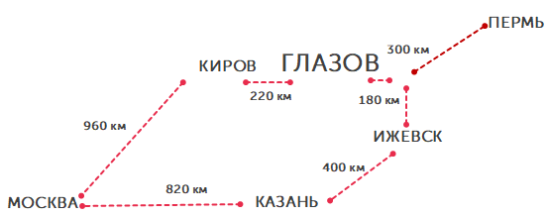
ЛОГИСТИКА ТОР «ГЛАЗОВ»
СТАНЦИЯ «ТРАНССИБА» (ЕВРОПА – РОССИЯ – КИТАЙ) | АДМИНИСТРАТИВНЫЙ ЦЕНТР
Сокращенное время доставки контейнеров до 10 дней | Столица: для северной Удмуртии для части территории Кировской области
Концепция ТЛЦ с контейнерным терминалом и таможенным пунктом | Часть территории Кировской области
Концепция второго путепровода через ж/д и объездной автодороги «Киров-Ижевск» | Оптимально удален от столиц 3 регионов
Ж/д сервисы для маломобильных граждан и туристов (предпосылки развития межтерриториальной медицины, реабилитации и туризма)

Slide 5
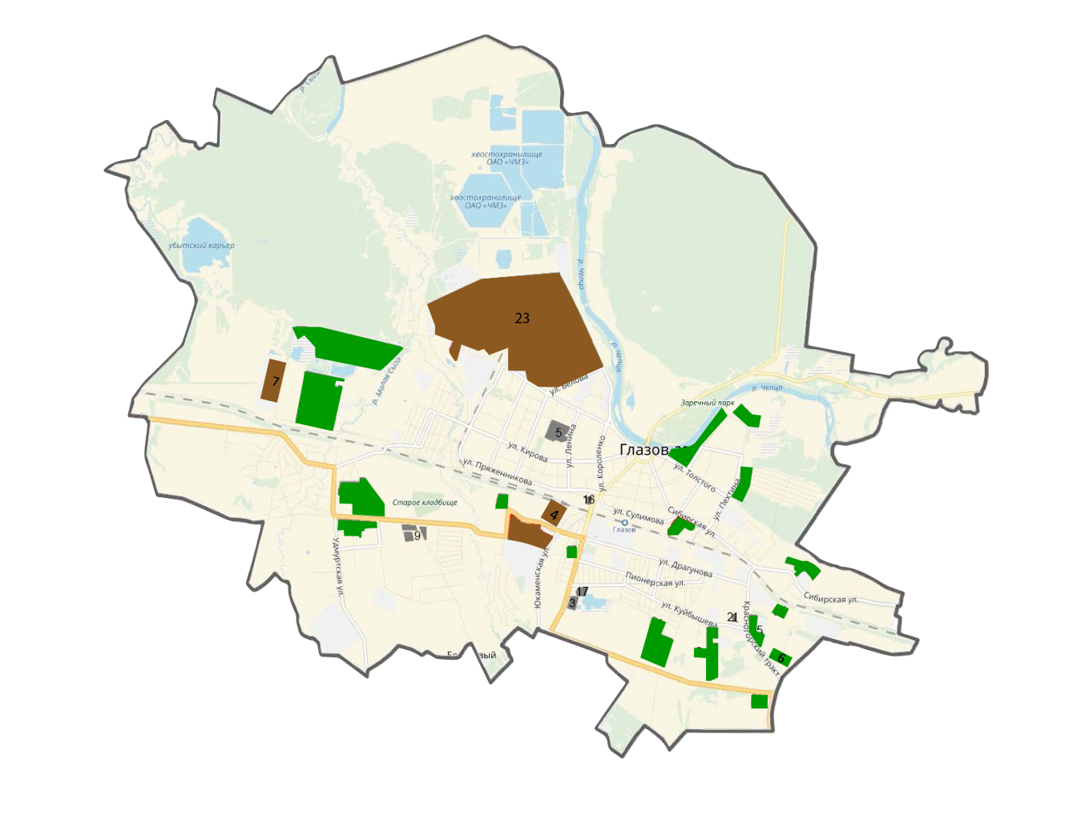
Поддержка при Размещении В ТОР «Глазов»
Льготы по налогам
Налог на прибыль – от 5% до 18%; Налог на имущество – от 0% до 1,1%; Налог на землю – 0%; Налог УСН - «доходы» 2%, «доходы - расходы» 5%
ЗЕМЕЛЬНЫЕ УЧАСТКИ БЕЗ ТОРГОВ ОБСПЕЧЕНИЕ ИНФРАСТРУКТУРОЙ
СПЕЦИАЛЬНЫЕ УСЛОВИЯ ПО ЗАЙМАМ в региональном фонде развития предпринимательства Только в ТОР «Глазов» до 5 млн. руб под 3%, на 6-36 мес Возможность получения льготного займа от ВЭБ.РФ От 5 млн до 1 млрд под 1%, до 15 лет
ИНВЕСТИЦИОННЫЕ ПЛОЩАДКИ 149,9 га «brownfield» 154,8 га «greenfield»
СОТРУДНИЧЕСТВО С АО «АТОМ-ТОР» питч-сессии с потенциальными заказчиками, входящими в структуру «ГК «РОСАТОМ»

Slide 6
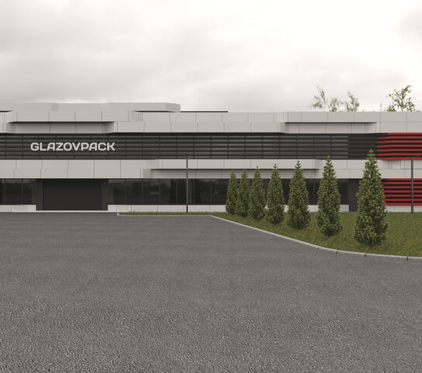
Резиденты ТОР «Глазов»
ПРОИЗВОДСТО МАГНИТНЫХ СИСТЕМ ООО «ЗАВОД МАГНИТНЫХ СИСТЕМ» | Производство мебели ООО «Мебель Дом»
МОДЕРНИЗАЦИЯ И РАСШИРЕНИЕ ВЫСОКОТЕХНОЛОГИЧНОГО ОБОРУДОВАНИЯ ООО ППФ «ТЕХНИЧЕСКИЕ СИСТЕМЫ» | Организация производства по обработке металлов и нанесения порошковых, лакокрасочных покрытий на метизы и крепежные изделия ООО «Береги»
ПРЕДПРИЯТИЕ ПОЛНОГО ЦИКЛА ПРОИЗВОДСТВА ЖЕСТКОЙ УПАКОВКИ ИЗ КАРТОНА И ПОЛИМЕРНЫХ МАТЕРИАЛОВ ООО «ГлазовПак» | Создание транспортно-логистического центра ООО «ТЛЦ «Глазовский»
Сетевое издание «Жизнь Глазова» ООО «Родник Онлайн» | ПРОИЗВОДСТВО МЕТАЛЛИЧЕСКИХ ИЗДЕЛИЙ ООО «ЭНЕРГОСПЕЦМОНТАЖ»
Новая мебельная фабрика ООО «новая мебельная фабрика» | Создание цифрового завода на основе аддитивных технологий ООО «Цифровая мануфактура Глазов»
ОРГАНИЗАЦИЯ ПРОИЗВОДСТВА ЦВЕТНЫХ МЕТАЛЛОВ ООО «ЗАВОД ТЕХНОНИКЕЛЬ»
Заключено соглашений:
11 РЕЗИДЕНТОВ
3,5 МЛРД.РУБ. инвестиций
942 Рабочих МЕСТ

Slide 7
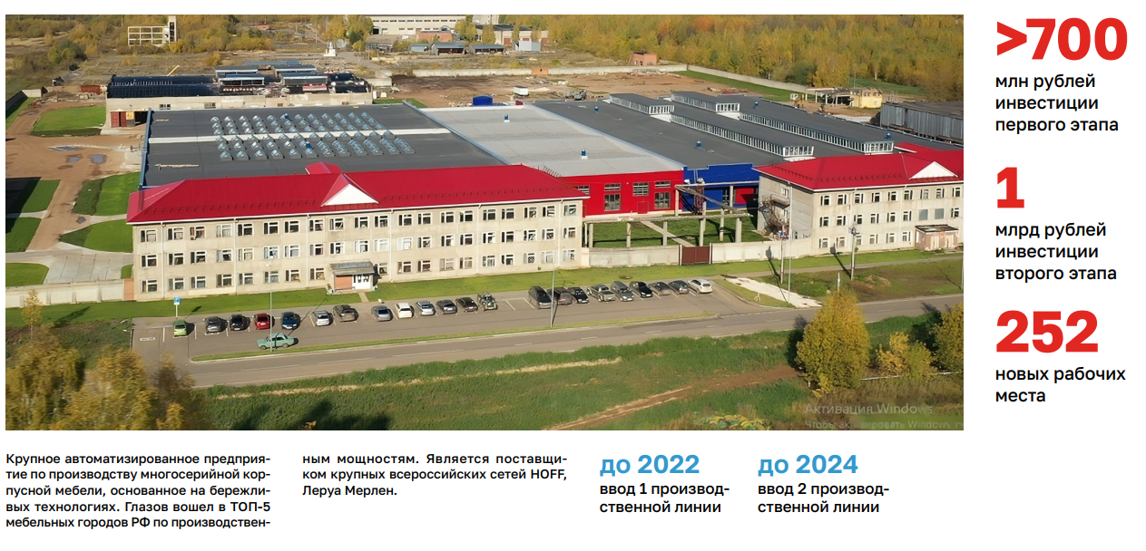
Резиденты ТОР «Глазов»
ООО «НОВАЯ мебельная фабрика»

Slide 8
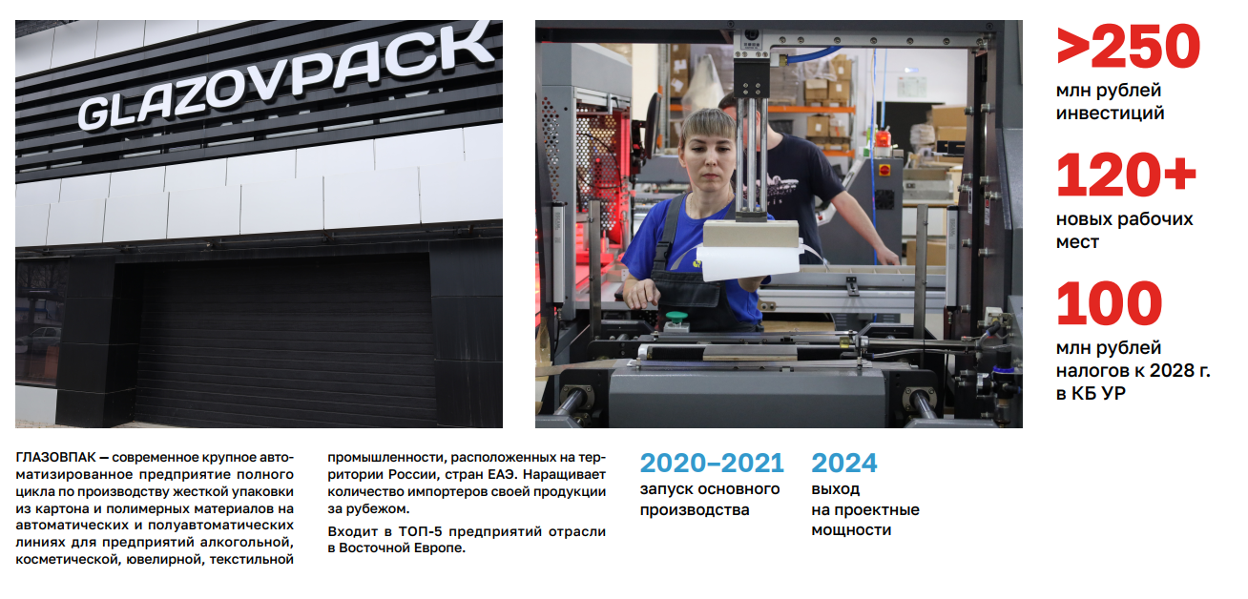
Резиденты ТОР «Глазов»
ООО «Фабрика упаковки «Глазовпак»

Slide 9
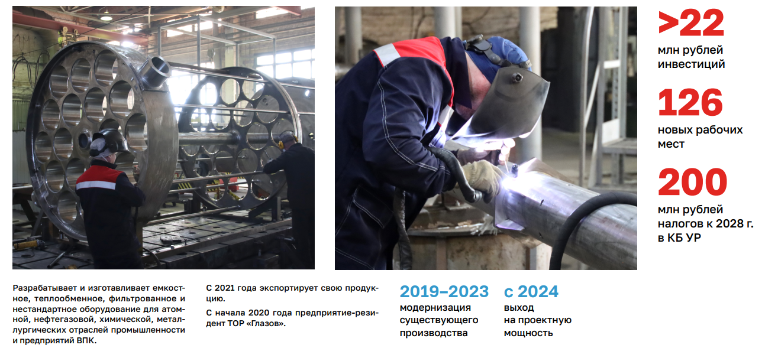
Резиденты ТОР «Глазов»
ООО «Энергоспецмонтаж»

Slide 10
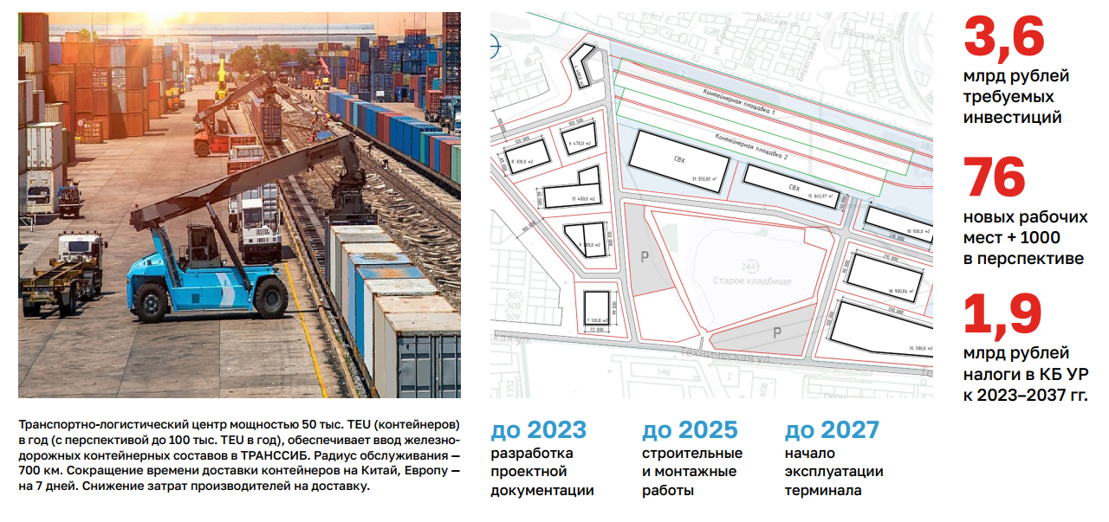
Резиденты ТОР «Глазов»
ООО «ТЛЦ Глазовский»

Slide 11
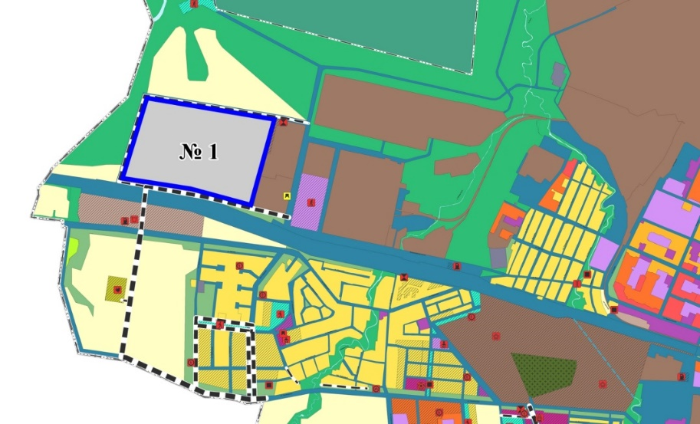
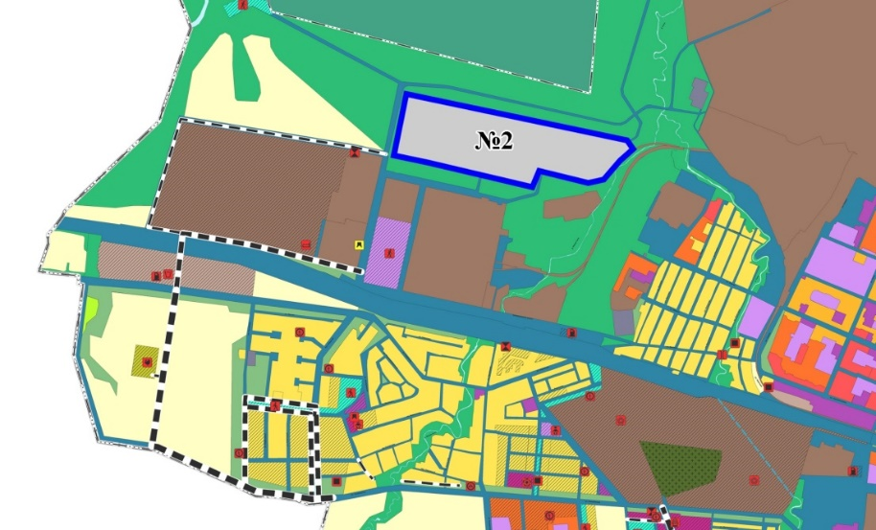
ПЛОЩАДКИ ДЛЯ ПРОМПРЕДПРИЯТИЙ
Площадь 20 га (территория ПРОМПАРКА) (Химмашевское шоссе) | Площадь 60 га (район ТЭЦ, Химмашевское шоссе)
Промышленная зона, размещение объектов II-V классов опасности | Промышленная зона, размещение ПРОМПАРКА
Электроснабжение, до 9 МВА | Электроснабжение до 9 МВА
Водоснабжение и водоотведение, до 250 м³/сут | Водоснабжение и водоотведение, до 250 м³/сут
Автобусный маршрут | Возможна транспортная связка с промзоной ЧМЗ
Возможен новый путепровод через ж/д | Возможность строительства ж/д тупика
Возможна транспортная связка с промзоной ЧМЗ | Строительство инфраструктуры за счет средств бюджета
Строительство инфраструктуры за счет средств бюджета

Slide 12
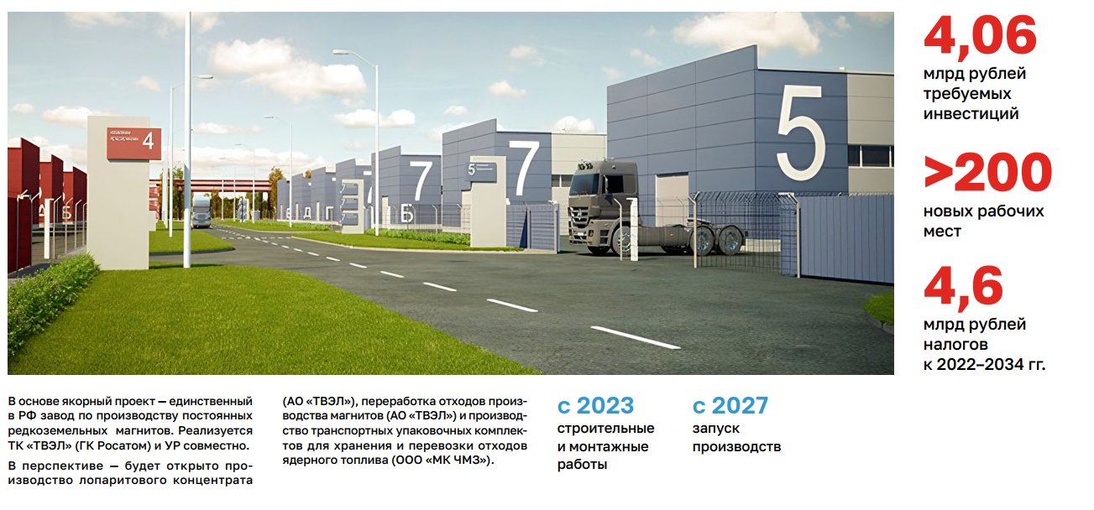
ПЛОЩАДКИ ДЛЯ ПРОМПРЕДПРИЯТИЙ. ПРОМПАРК

Slide 13
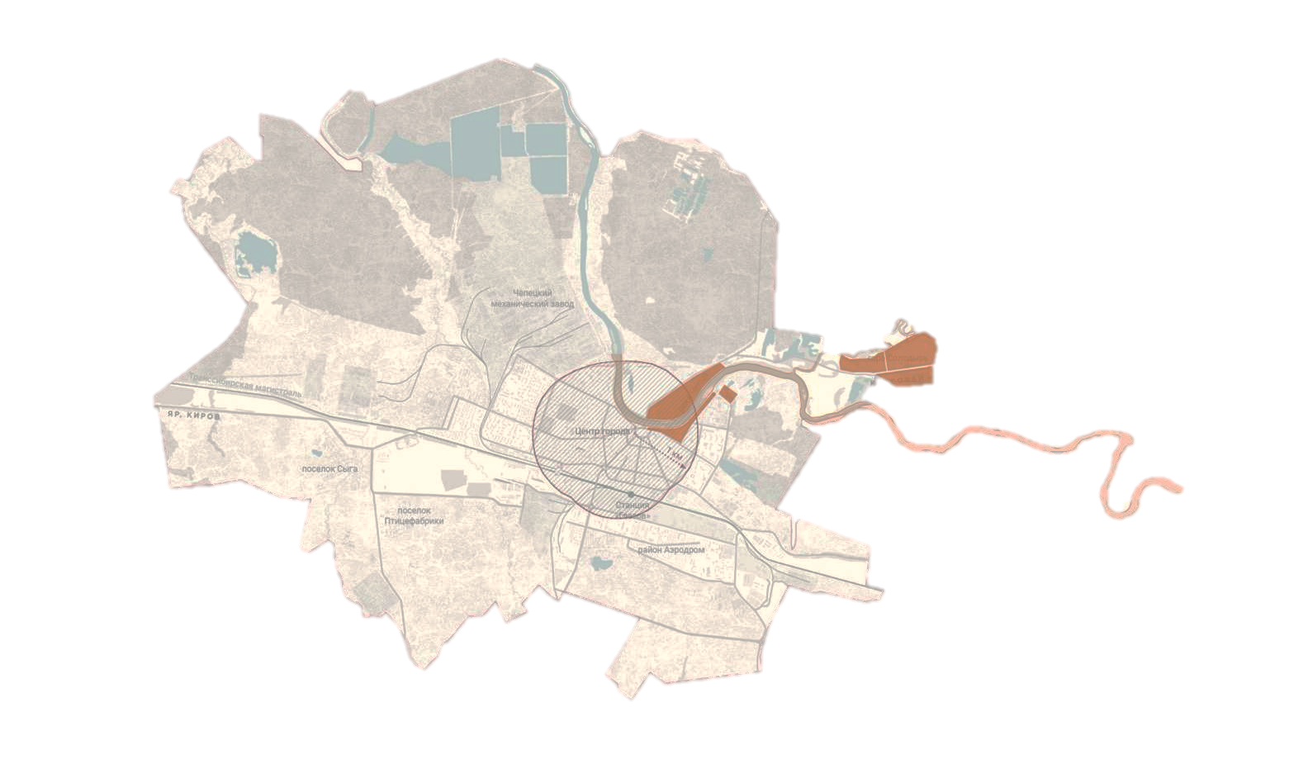
ТОР «ГЛАЗОВ»– ТУРИЗМ, РЕКРЕАЦИЯ, СЕРВИС
1. Парковая набережная (пустырь) (ПСД в разработке) Инвест-лоты: кафе, спортивные и развлекательные комплексы
2. Спортивно-туристический комплекс «Дондыдор» (инвестор для горнолыжного комплекса) Инвест-лоты: горнолыжный комплекс, SPA-центр, ресторан)
3. Парк «Заречный» Инвест-лоты: экстрим-парк, кафе, причал с речным трамваем
4. Водонапорная башня Инвест-лоты: кафе
5. Иднакар Парк Инвест-лоты: интерактивный музей с AR технологиями
2.
5.
4.
3.
1.

Slide 14

КОНТАКТЫ
Коновалов Сергей Николаевич
Глава города Глазова
+7 34141 2 13 00
АНО «Центр развития бизнеса и городской среды города Глазова»
+7 34141 66 017
+7 34141 66 018

